Slide 1
SSL 세미나 간단 CSS
20180691 염정아

Slide 2
INDEX
방향키로 객체 움직이기
스크롤 웹페이지
Q&A

Slide 3
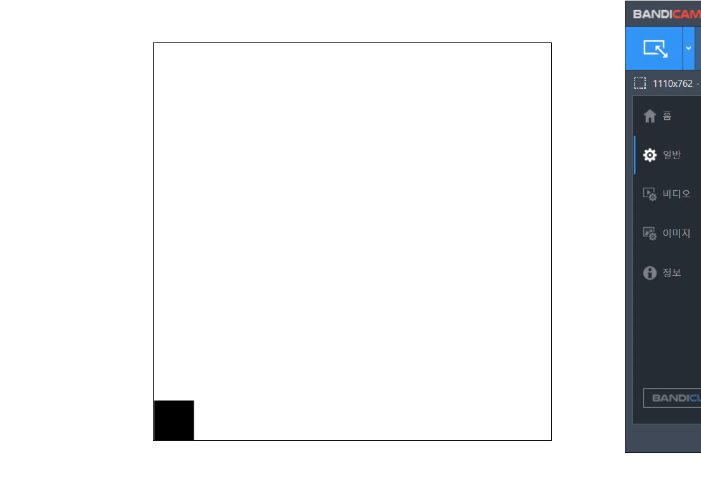
방향키로 객체 움직이기
만들고자 하는 것

Slide 4
방향키로 객체 움직이기
🚗
캔버스 그리기
캔버스 위에 객체 그리기
객체 움직이기
만들고자 하는 것

Slide 5
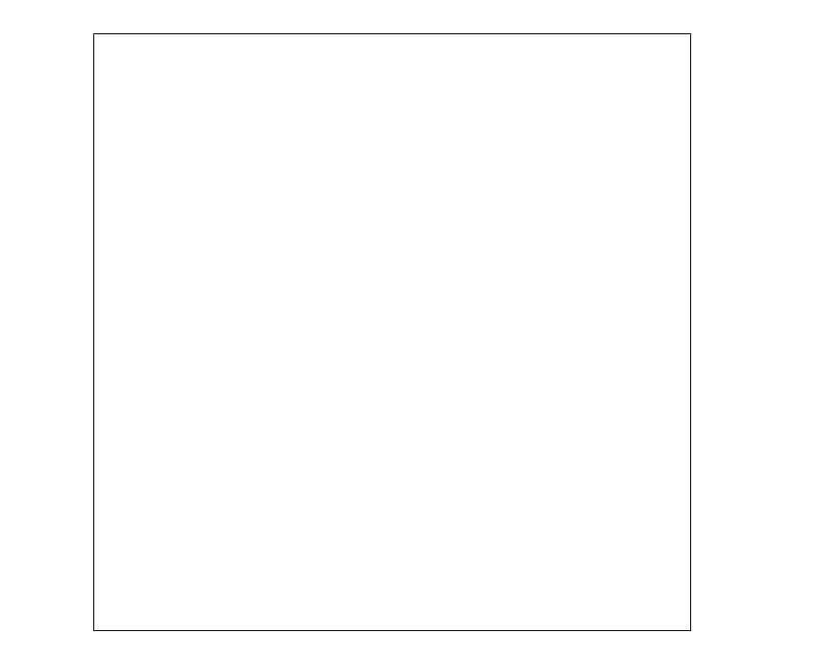
방향키로 객체 움직이기
<!DOCTYPE html>
<html lang="ko">
<head>
<meta charset="UTF-8" />
<meta name="viewport" content="width=device-width, initial-scale=1.0" />
<title>keyboard</title>
<style>
body {
margin: 0;
height: 100vh;
display: flex;
justify-content: center;
align-items: center;
}
#keyboard {
border: 1px solid black;
}
</style>
</head>
<body>
<canvas id="keyboard" width="500px" height="500px"></canvas>
</body>
메인 코드

Slide 6
방향키로 객체 움직이기
canvas 세팅
const canvas = document.getElementById("keyboard");
const ctx = canvas.getContext("2d"); // canvas 내부에 그림을 그리기 위해서는 context를 가져와야 한다.
const width = canvas.width;
const height = canvas.height;
움직일 block 객체 세팅
// block 세팅
const blockWidth = 50;
const blockHeight = 50;
let blockX = 0; // 블록의 위치 (왼쪽 위 꼭지점)
let blockY = height;
const blockSpeed = 3; // 블록이 움직이는 속도
let blockTopPressed = false; // 상단키를 눌렀는가
let blockLeftPressed = false; // 왼쪽키를 눌렀는가
let blockRightPressed = false; // 오른쪽키를 눌렀는가
let blockDownPressed = false; // 하단키를 눌렀는가
메인 코드

Slide 7
방향키로 객체 움직이기
객체를 그릴 함수
// block 그리기 함수
const drawBlock = () => {
ctx.lineWidth = 1;
ctx.lineCap = "round";
ctx.beginPath(); // 경로 생성 - 호출 시, 새로운 도형을 그릴 수 있다.
ctx.moveTo(blockX, blockY - blockHeight); // (x, y) 좌표를 옮겨 그린다. (0, 450)가 시발점
// lineTo: 현재 위치에서 지정된 위치까지 그린다.
ctx.lineTo(blockX + blockWidth, blockY - blockHeight); // (50, 450) : 우 상단
ctx.lineTo(blockX + blockWidth, blockY); // (50, 500) : 우 하단
ctx.lineTo(blockX, blockY); // (0, 500) : 좌 하단
ctx.lineTo(blockX, blockY - blockHeight); // (0, 450) : 좌 상단
ctx.fill(); // 내부가 채워진 도형 그리기
};
<canvas> 문서 참조
메인 코드
Notes:
linewidth : 선의 너비
lineCap : 선의 끝 모양 (둥글게)

Slide 8
방향키로 객체 움직이기
객체를 움직일 함수
// draw 함수
const draw = () => {
ctx.clearRect(0, 0, width, height); // 모든 canvas의 그림을 지운다.
// canvas 범위를 벗어나지 않기 위해서 if 조건 차용
if (blockLeftPressed && blockX > 0) {
blockX = blockX - blockSpeed;
}
if (blockRightPressed && blockX + blockWidth < width) {
blockX = blockX + blockSpeed;
}
if (blockTopPressed && blockY - blockHeight > 0) {
blockY = blockY - blockSpeed;
}
if (blockDownPressed && blockY < height) {
blockY = blockY + blockSpeed;
}
drawBlock();
};
메인 코드

Slide 9
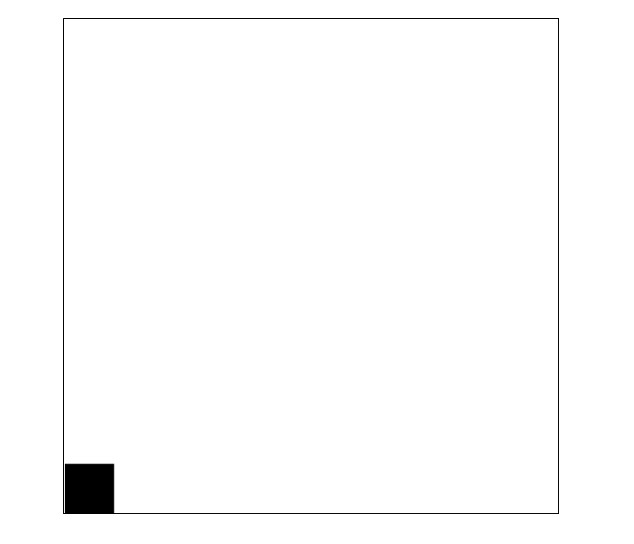
방향키로 객체 움직이기
메인 코드

Slide 10
방향키로 객체 움직이기
방향키 핸들러 함수
// 방향키 눌려졌을 때 : true
// 좌: 37, 상: 38, 우: 39, 하: 40
const keydownHandler = (event) => {
if (event.keyCode === 37) {
blockLeftPressed = true;
} else if (event.keyCode === 38) {
blockTopPressed = true;
} else if (event.keyCode === 39) {
blockRightPressed = true;
} else if (event.keyCode === 40) {
blockDownPressed = true;
}
};
38
37
40
39
메인 코드

Slide 11
방향키로 객체 움직이기
핸들러 함수 호출
// start 지점 그리기
// 변화가 있을 때 마다 새롭게 그려야하므로 10ms = 0.01s 마다 draw 함수를 실행
const start = setInterval(draw, 10);
document.addEventListener("keydown", keydownHandler, false);
document.addEventListener("keyup", keyupHandler, false);
canvas는 변화가 있을 때 마다 새롭게 다시 그려야한다.
마치 애니메이션 프레임과 같다.
그렇기 때문에 interval 함수를 이용하여 draw 함수를 0.01초 마다 호출해준다.
메인 코드

Slide 12
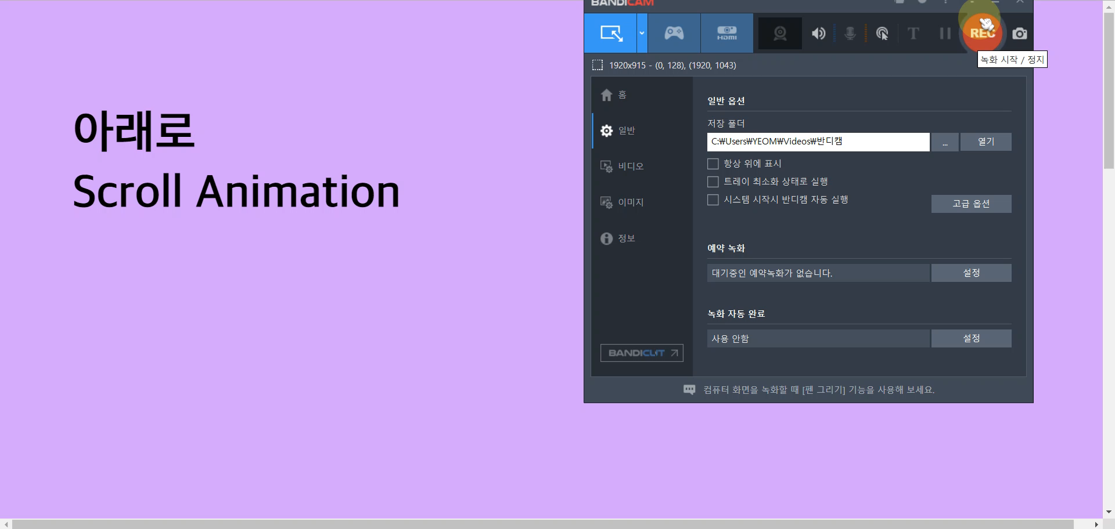
스크롤 웹 페이지
만들고자 하는 것

Slide 13
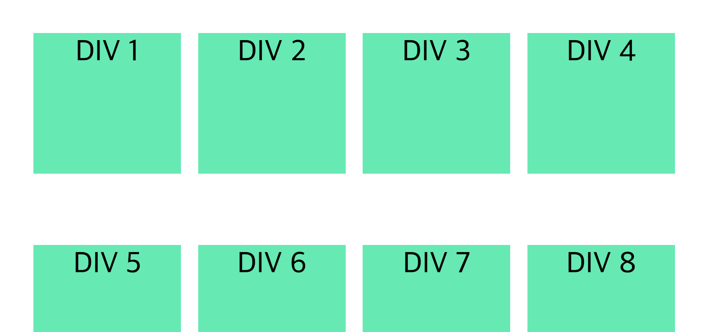
스크롤 웹 페이지
<header>
<h1>아래로<br />Scroll Animation</h1>
</header>
<main>
<section>
<div class="sa sa-up">DIV 1</div>
<div class="sa sa-up">DIV 2</div>
<div class="sa sa-up">DIV 3</div>
<div class="sa sa-up">DIV 4</div>
</section>
<section>
<div class="sa sa-up">DIV 5</div>
<div class="sa sa-down">DIV 6</div>
<div class="sa sa-right">DIV 7</div>
<div class="sa sa-left">DIV 8</div>
</section>
<section>
<div class="sa sa-rotateL">DIV 9</div>
<div class="sa sa-rotateR">DIV 10</div>
<div class="sa sa-scaleUp">DIV 11</div>
<div class="sa sa-scaleDown">DIV 12</div>
</section>
</main>
메인 코드

Slide 14
스크롤 웹 페이지
<script>
// Scroll Animation (sa, 스크롤 애니메이션)
const saElementList = document.querySelectorAll(".sa");
const saFunc = function () {
for (const element of saElementList) {
if (!element.classList.contains("show")) {
if (window.innerHeight > element.getBoundingClientRect().top) {
element.classList.add("show");
}
}
}
};
window.addEventListener("load", saFunc);
window.addEventListener("scroll", saFunc);
</script>
“sa”의 클래스 에서 확인한다.
만약 show 클래스가 없다면
window 창 높이보다
클래스들의 top이 작을 때
load, scroll 할 때 함수 실행
메인 코드

Slide 15
스크롤 웹 페이지
SECTION 1
element top 높이
SECTION 2
해당 elment 높이
window 창
SECTION 3
창 높이
메인 코드

Slide 16
스크롤 웹 페이지
Rotate Left
UP
Rotate Right
Down
Scale Up
Right
Scale Down
Left
애니메이션 종류

Slide 17
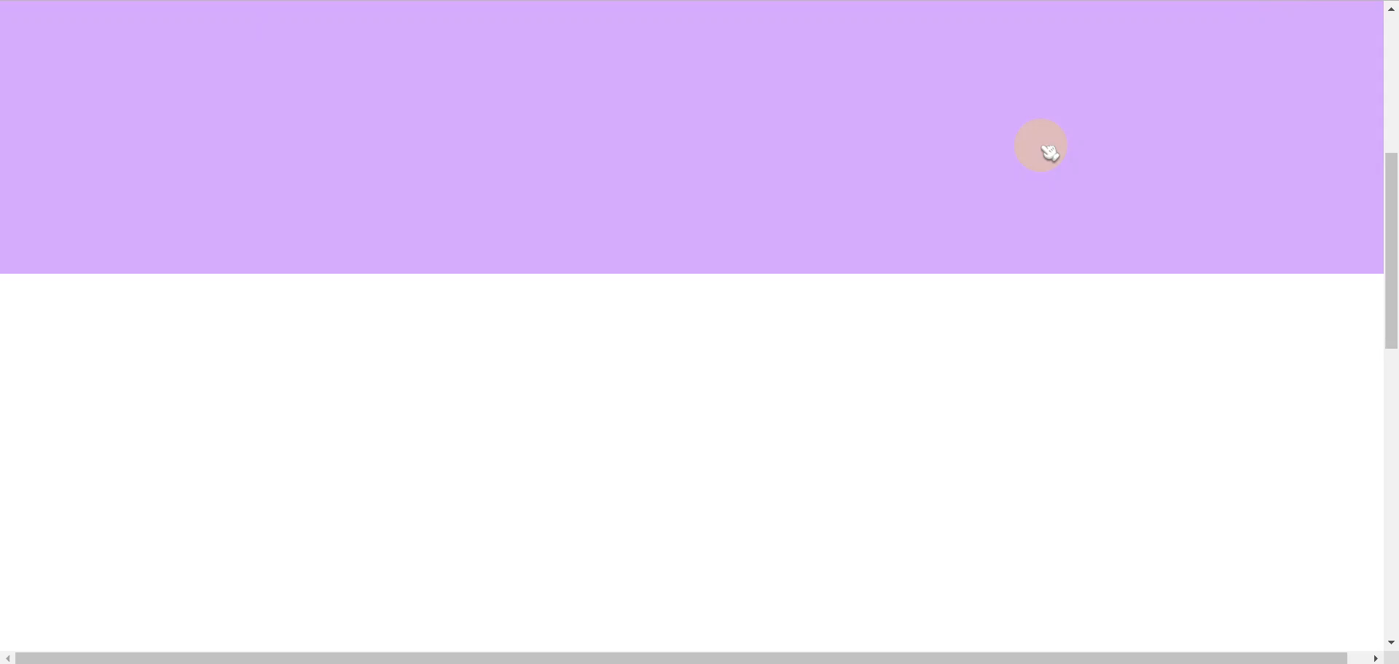
스크롤 웹 페이지
/* 아래에서 위로 페이드 인 */
.sa-up {
transform: translate(0, 100px);
}
애니메이션 종류

Slide 18
스크롤 웹 페이지
/* 아래에서 위로 페이드 인 */
.sa-up {
transform: translate(0, 100px);
}
/* 위에서 아래로 페이드 인 */
.sa-down {
transform: translate(0, -100px);
}
/* 왼쪽에서 오른쪽으로 페이드 인 */
.sa-right {
transform: translate(-100px, 0);
}
/* 오른쪽에서 왼쪽으로 페이드 인 */
.sa-left {
transform: translate(100px, 0);
}
translate
: 해당 좌표에서 위치가 변형된다.
ex) tanslate(0, 100px) 이라면
y 좌표 기준으로 100px 이동
애니메이션 종류

Slide 19
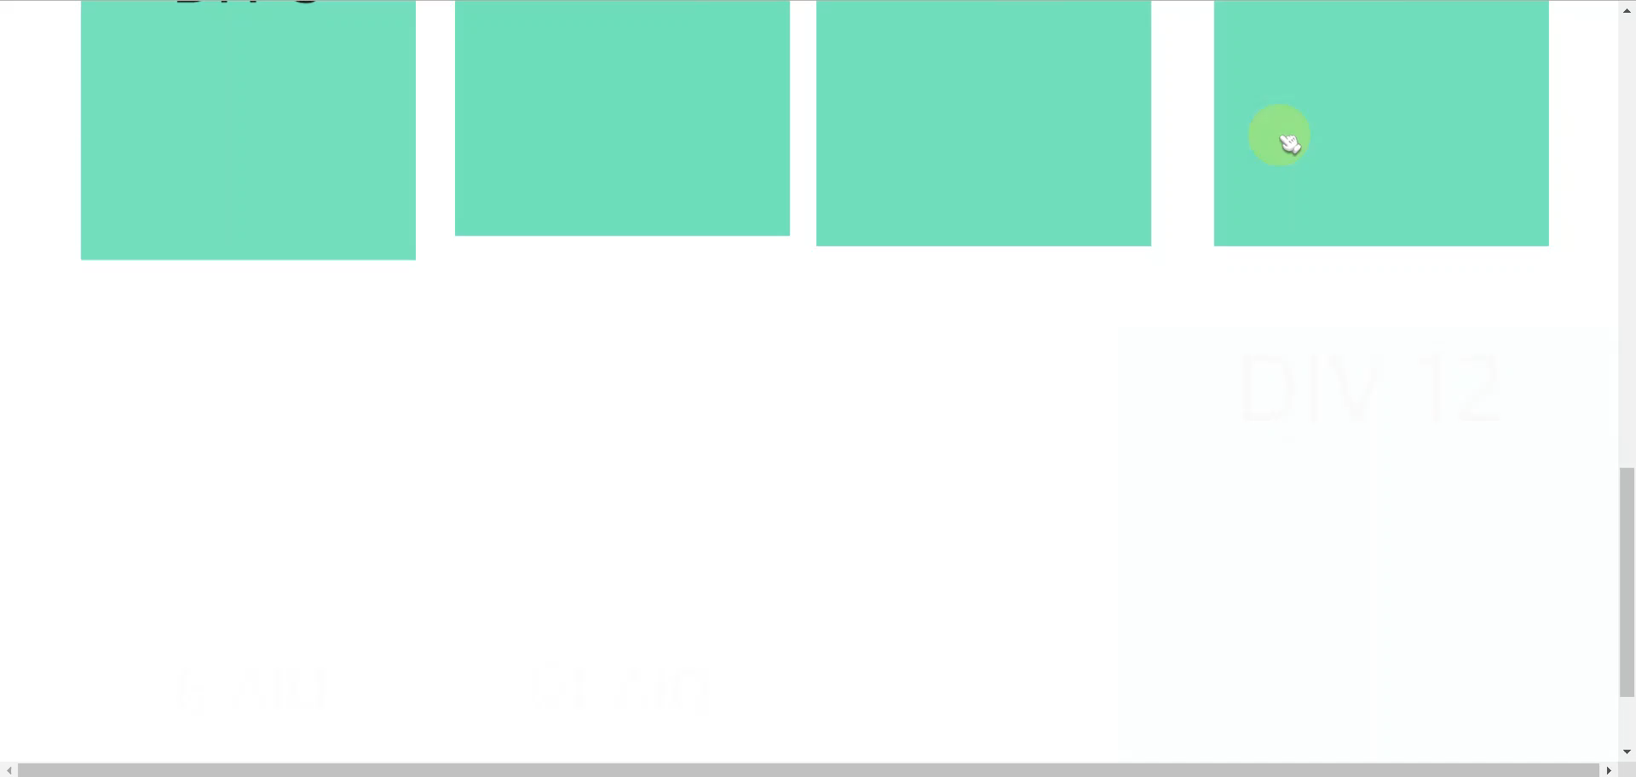
스크롤 웹 페이지
/* 왼쪽으로 회전하면서 페이드 인 */
.sa-rotateL {
transform: rotate(180deg);
}
애니메이션 종류

Slide 20
스크롤 웹 페이지
rotate
/* 왼쪽으로 회전하면서 페이드 인 */
.sa-rotateL {
transform: rotate(180deg);
}
/* 오른쪽으로 회전하면서 페이드 인 */
.sa-rotateR {
transform: rotate(-180deg);
}
: 해당 좌표에서 각도가 변형된다.
양이면 시계 방향,
음이면 반시계 방향
ex) rotate(180deg) 이라면
시계방향 기준으로 180도 회전
애니메이션 종류

Slide 21
스크롤 웹 페이지
scale
/* 작아진 상태에서 커지면서 페이드 인 */
.sa-scaleUp {
transform: scale(0.5);
}
/* 커진 상태에서 작아지면서 페이드 인 */
.sa-scaleDown {
transform: scale(1.5);
}
: 해당 크기를 주어진 배율만큼 늘리거나 줄인다.
1보다 작고 0보다 크면 줄여지고,
1보다 크면 커진다.
ex) scale(0.5) 라면
0.5 배 만큼 크기를 조정한다는 것.
애니메이션 종류

Slide 22
감사합니다🤗

